Slide 1
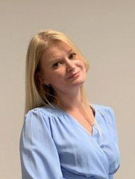
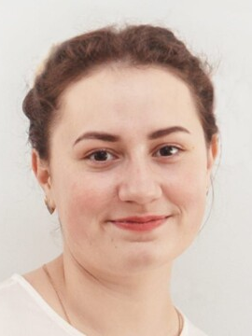
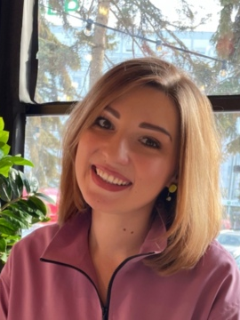
Тренинг «Погружение в сервис-дизайн»
Дата, время, место:
23 июня 2023 г., с 9.00 до 18.00
АНО «Проектный офис Стратегии развития Нижегородской области», адрес:
г.Нижний Новгород, ул.Большая Печерская, д.44 (2 этаж, лекционный зал)
Цели тренинга:
научить участников использовать на практике инструменты сервис-дизайна для создания процессов и новых услуг, основанных на потребностях целевой аудитории
Результаты тренинга (артефакты):
- рабочая тетрадь участника тренинга;
- фотоматериалы
Расписание:
09:00 – 11:00 Начало дня, вводная часть. Изучение проблемы
11:15 – 11:30 Кофе-брейк
11:30 - 13:00 Определение проблемы
13:00 – Перерыв на обед
14:30 – 15:45 Поиск решения
15:45 – 16:00 Кофе-брейк
16:00 – 17:30 Проверка концепции
17:30 – 18:00 Подведение итогов, финальная рефлексия
Тренеры:
Ширманова Екатерина Сергеевна
Лысякова Диана Алексеевна
Тимошенкова Алевтина Владимировна
Команда института регионального сервисного уполномоченного Нижегородской области на базе АНО «Проектный офис Стратегии развития Нижегородской области»
тел. для связи +7-930-804-44-01

